Slide 1
Xatamov Zaxiriddin

Slide 2
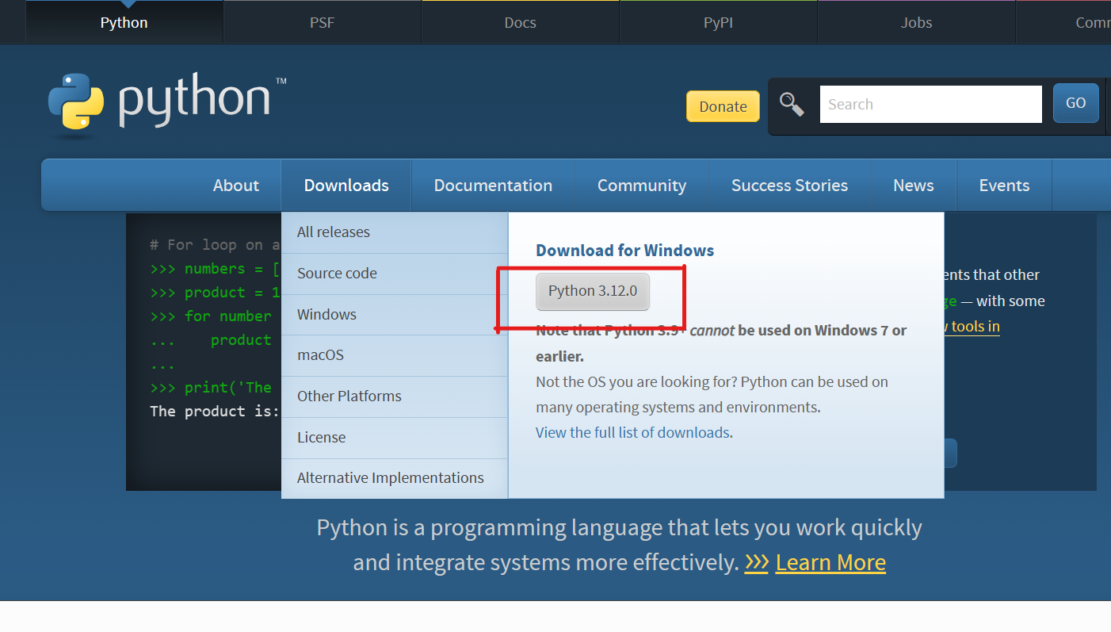
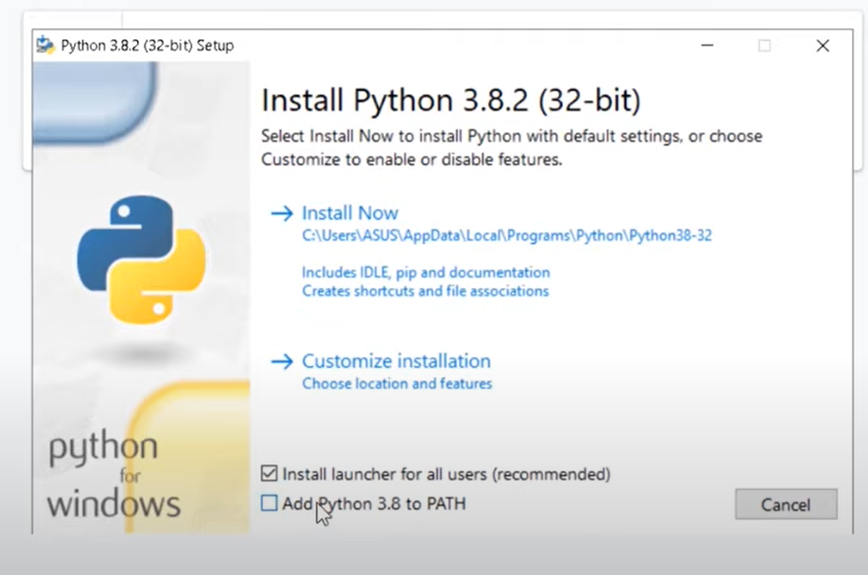
1 Pythonni o’rnatish
Brauzerdan Python.org syatiga kirib 1-ramda ko’rsatilganday download menyusi bosladi va python dasturlash tili yuklash jarayoni boshlanadi.
Fayl yuklanib bo’lgandan so’n o’rnatish jarayoni boshlanadi 2-rasmdagi oyna choiqadi va bu oynda Add PATH menyusini belglab qo’yish kerak
So’ng Install Now bosiladi va o;zi avtomatik tarzada o’rnash boshlanadi
Agar Customize Installation menyusi tanlansa harbir narsani kutbxonalarni qo’lda o’rnatishga to’g’ri keladi
Install now bosilgandan so’ng biroz vaqt o’rnash jarayoni bo’ladi . Setup was successful so’zi chiqsa muvafaqiyatli o’rnatilgan bo’ladi va close tugmsi bosiladi

Slide 3

2 Code reducter
Code reducterdasturlarning umumiy maqsadi kodni tahrirlash, debugging, ko'rish va boshqarishdir. Har biri o'z xususiyatlari, plaginlari va mos keladigan vazifalari bilan ajratiladi.
Ularga misol Visual Studio Code, Atom, Sublime Text, Spyder ,Pycharm….
Men asosan Pycharmdan foydalanaman. Bunga sabab qulayligi, dizayni chiroyliligi,o’z Ichida ko’p funksiyalarni qamrab olgani. Shuning uchun Pycharm haqida biroz malumot bermoqchiman
PyCharm — Python dasturlash tili uchun moʻljallangan integrallashgan ishlab chiqarish muhiti (inglizcha IDE — integrated development environment soʻzlaridan olingan) hisoblanadi. Ushbu dastur JetBrains kompaniyasi tomonidan ishlab chiqarilgan. PyCharm orqali dastur kodlarini analiz qilish, loyihani testdan oʻtkazish, shuningdek, Django web-freymvorki bilan ishlash imkoniyatlari mavjud. Shuningdek, dastur Linux operatsion tizimida terminalni ham qoʻllab quvvatlaydi, yaʼni foydalanuvchi yoki dasturchi, PyCharm ilovasining oʻzidayoq terminal bilan ishlay oladi.
Hozirgi kunda PyCharm dasturining uch xil toifasi mavjud, bular:
1 PyCharm Edu — dasturlashni oʻrganuvchilar uchun moʻljallangan;
2 PyCharm Community — dasturchilar uchun moʻljallangan,;
3 PyCharm Pro — ancha mukammallashgan versiya boʻlib, baʼzi xizmatlari pulli ekanligi bilan ajralib turadi.

Slide 4
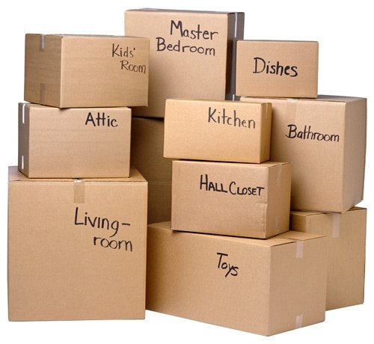
3 O’zgaruvchi
O’zgaruvchi-inglis tilida variable.
O'zgaruvchi —kompyuter xotirasida ma'lum bir qiymatni saqlash uchun ajratilgan joy. Soddaroq qilib tushuntirsak, o'zgaruvchini quti, quti ichidagi narsani esa qiymat deb tasavvur qilish mumkin. Pythonda qiymatlar son, matn, ro'yxat va hokazo ko'rinishida bo'lishi mumkin.
O'zgaruvchilarga nom berishda quyidagi qoidalarga amal qiling:
1 O'zgaruvchi nomi harf yoki pastki chiziq (_) bilan boshlanishi kerak
2 O'zgaruvchi nomi raqam bilan boshlanishi mumkin emas
3 O'zgaruvchi nomida faqatgina lotin alifbosi harflari (A-z), raqamlar (0-9) va pastki chiziq (_) qatnashishi mumkin
4 O'zgaruvchi nomida bo'shliq (пробел) bo'lishi mumkin emas
5 O'zgaruvchi nomida katta-kichik harflar turlicha talqin qilinadi (ism, ISM, va Ism uchta turli o'zgaruvchi)
O’zgaruvchi elon qilishning ikki asosiy turi:
1. Snake case -> mening_ismim = “Zaxiriddin”
2. Camel case -> meningIsmim = “Zaxiriddin”

Slide 5
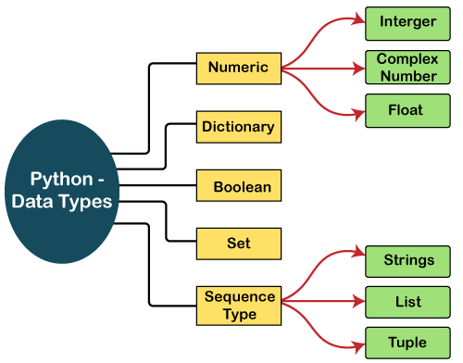
4 Data types(nalumot turlari)
O‘zgaruvchilarning asosiy vazifasi o’zida malumot saqlash
O'zgaruvchilar har xil turdagi ma'lumotlarni saqlashi mumkin va har xil turlar har xil ishlarni bajarishi mumkin.
Python dasturlash tilida quyidagi toifalarda o'rnatilgan ma'lumotlar turlariga ega:
Matn turi: str
Raqamli turlar: int, float, kompleks
Ketma-ketlik turlari:l ist, tuple, range
Lug’atli: dict
To'plam turlari:set
Mantiqiy turi: bool
Yo'q turi: NoneType

Slide 6
5 Str (string)
find() berilgan qiymat uchun satrdan qidiradi va joyini ko'rsatadi
isalpha() satirdagi barcha elementlar alidboda bolsa true qiymat qaytaradi
isdigit() Agar satrdagi barcha belgilar ra
lower() satrni kichikn harga aylantirib beradiqam bo'lsa, True qiymatini qaytaradi
title() Har bir so'zning birinchi belgisini katta harfga o'zgartiradi
trip(), rstrip() va lstrip() metodlariBu metodlar matnning boshi va oxiridagi bo'sh joylarni olib tashlaydi
28 split() berilgan stringni so'zarini ro'yxat qaytaradi
Str string so’zining qisqarmasi hisoblanadi.
Str(matn) —Pythondagi eng mashxur ma'lumot turlaridan biri. O'zgaruvchiga matn yuklash uchun matn qo'shtirnoq (" ") yoki birtirnoq (' ') ichida yozilishi kerak.
Str da 2ta matni birlashirish uchun + beligisidan foydalansa bo’ladi
Str asosiy metodlari:
capitalize() birinchi belgini katta qilib beradi
count() berilgan qiymat satirda nechi marta ishtrok etishini hisoblaydi
endswith() Agar satir berilgan qiymat bilan tugasa true qiymat qaytaradi
startswith() Agar satir berilgan qiymat bilan boshlansa true qiymat qaytaradi

Slide 7
6 Int,float
Int (integer)-butun sonlar son=10 #integer
Float-o’nlik sonlar(barcha sonlar) son=10.1 #float
ikki butun sonni bo'lish (/) natijasida o'nlik son hosil bo'ladi (natija butun bo'lsa ham).
A=10/5=2.0 #float
Aksar dasturlash tillarida konstant qiymatlar tushunchasi bor. Konstantlar o'zgarmas bo'ladi (misol uchun pi ning qiymati konstant, o'zgarmas qiymat). Pythonda konstant tushunchasi yo'q, shuning uchun dasturchilar bunday o'zgaruvchilarning nomini katta harflar bilan yozadilar (ogohlantirish sifatida). Bu albatta qat'iy qonun emas, lekin kelajakda o'zgaruvchilar orasida konstant qiymatlarni ajratish uchun yaxshi usul.
PI=3.14 #Constanta
BIR NECHTA O'ZGARUVCHIGA QIYMAT BERISH
Birdaniga bir nechta o'zgaruvchiga qiymat berish uchun o'zgaruvchilar va ularga mos qiymatlar vergul (,) bilan ajratiladi:
x, y, z = 10, -7.25, -30

Slide 8
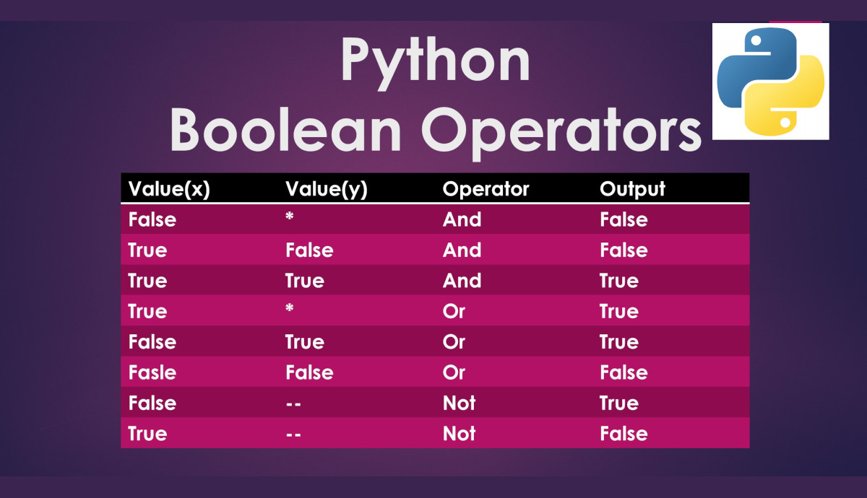
7 Boolean
Boolean python dasturlaash tilida bool so’zi biln ishlatiladi
Bool operatori True(rost) yoki False(yo’lg’on) likga tekshiradi.
<, >, <=, >=, ==, != taqqoslash operatorlari ishlatilgan holatda ham bool kelib chiqadi
a,b=10,5
print(a>10) output:True
and, or, not logical operatorlar
And(va) operatorida and ning 2 tomonidagi bool True bolisagina True qaytaradi qolgan xollarda False qaytaradi
Or(yoki) operatorida or ning 2 tomonidagi bool False bolsagina False qaytaradi qolgan xollarda True qiymat qaytaradi
Not operatori berilgan bool qqoymatga teng bo’lmasa ishlaydi yani True qiymat berilsa u Folse bolganda ishlaydi

Slide 9
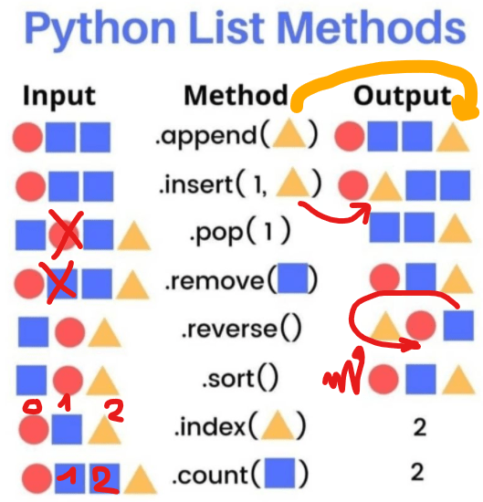
8 List
List yani Ro’yxat .Ro'yxat o'z nomi bilan, bitta o'zgaruvchida bir nechta qiymatlarni saqlash imkonini beradi. Bu qiymatlar List elementlari deyiladi. Ro'yxatda son, matn yoki aralash turdagi elementlarni saqlash mumkin.
mevalar = ['olma', 'anjir', 'shaftoli', "o'rik"] # mevalar ro'yxati (matnlar)
narhlar = [12000, 18000, 10900, 22000] # narhlar ro'yxati (sonlar)
ismlar = [] # bo'sh ro'yxat
List elementlariga murojat qqilish uchun index atamasi kiritilgan va u 0 dan boshlanadi, yani listdagi 1 chi elementning indexi 0 ga teng
mevalar = ['olma', 'anjir', 'shaftoli', "o'rik"] # mevalar ro'yxati (matnlar)
print("Birinchi meva: ", mevalar[0]) output:olma
print("Ikkinchi meva: ", mevalar[1]) output:anjir
Agar list ichidagi elementlar matn ko'rinishid bo'lsa, ularga string metodlarni qo'llash mumkin.
List metodlari:
Append() - Ro'yxat oxiriga element qo'shadi
Clear() – Ro‘yxatni butunlay tozalaydi
Count() - Belgilangan qiymatga ega elementlar sonini qaytaradi
Extend() – Ro;yxatga birnechta element ,boshqa ro’yxatni qo’shib beradi
Insert() – Belgilangan joyga element qo’shadi
Pop() – Belgilangan elementni sug’irib oladi
Remove() – Belgilangan elementning 1-qiymatini o’chiradi
Reverse() – Ro’yxat tartibini o’zgartiradi
Sort() – Ro’yxatni tartiblaydi

Slide 10
9 tuple , 10 dictionary
Fromkeys() - Belgilangan kalitlar va qiymatga ega lug'atni qaytaradi
Get() - Belgilangan kalitning qiymatini qaytaradi
Items() - Har bir kalit qiymat juftligi uchun kortejni o'z ichiga olgan ro'yxatni qaytaradi
Keys() - Lug'at kalitlarini o'z ichiga olgan ro'yxatni qaytaradi
Pop() - Belgilangan kalit bilan elementni sug’irib oladi
Popitem() - Oxirgi kiritilgan kalit-qiymat juftligini olib tashlaydi
Update() - Lug'atni belgilangan kalit-qiymat juftliklari bilan yangilaydi
Value() - Lug'atdagi barcha qiymatlar ro'yxatini qaytaradi
Tuple-Kortejlar bir o'zgaruvchida bir nechta elementlarni saqlash uchun ishlatiladi #mytuple = ("apple", "banana", "cherry")
Tuple - bu tartiblangan va o'zgarmas to'plam .Tuple dumaloq qavslar bilan yoziladi. Tuple elementlari tartiblangan, o'zgarmas va takroriy qiymatlarga ruxsat beradi.Tuple elementlari indekslanadi, birinchi element indeksga ega [0], ikkinchi element indeksga ega [1]va hokazo. Count() va Index() metodi bor xolos.
Dictionary -Lug'at, ma'lumotlarni bizga tushunarliroq ko'rinishda saqlash imkonini beradi. Misol uchun biz biror avtomobilga oid lug'at yaratishimiz va lug'atda shu avtoga tegishli barcha ma'lumotlarni saqlashmiz mumkin (nomi, rangi, yili, motori, narhi va hokazo).
Lug’at ikki qismdan iborat bo'ladi: kalit so'z va qiymat (ingliz tilida key-value pair yoki kalit so'z-qiymat juftligi deyiladi).
car = {'model':'ferrari','rang':'qizil’}
Car lug’atimizda model:key, Ferrari:value bo’lyapti
Lug'atdagi biror qiymatni ko'rish uchun unga kalit so'z orqali murojat qilamiz:
car_0 = {'model':'ferrari','rang':'qizil'}
print(car_0['model’] #output:Ferrari
Lug'atlarda bir xil kalitga ega ikkita element bo'lishi mumkin emas

Slide 11
11 set
Add()-element qo’shadi
Difference()- Qaytarilgan to'plam ikkala to'plamda emas, faqat birinchi to'plamda mavjud bo'lgan elementlarni o'z ichiga oladi.
Difference_update()- Ushbu to'plamdagi boshqa, belgilangan to'plamga kiritilgan narsalarni olib tashlaydi
Discard()- Belgilangan elementni olib tashlang
intersection()-ikki yoki undan ortiq to'plamlar orasidagi o'xshashlikni o'z ichiga olgan to'plamni qaytaradi.
pop()tasodifiy elementni to'plamdan olib tashlaydi.
remove()belgilangan elementni to'plamdan olib tashlaydi.
Union()- To'plamlar birikmasini o'z ichiga olgan to'plamni qaytaring
Set (to'plamlar) bir nechta elementlarni bitta o'zgaruvchida saqlash uchun ishlatiladi.
To'plam tartibsiz , o'zgarmas * va indekslanmagan to'plamdir
* Eslatma: To'plam elementlarini o'zgartirish mumkin emas, lekin siz elementlarni olib tashlashingiz va yangi elementlar qo'shishingiz mumkin.
mevalar = {"apple", "banana", "cherry"} print(thisset)
Set {} shunday qavslar ichidaa yoziladi.
set elementlari tartibsiz, o'zgarmas va takroriy qiymatlarga ruxsat bermaydi yaani 2 ta qiymat bo’lsa ham 1 tasi ishlaydi.

